Slide 1


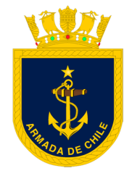
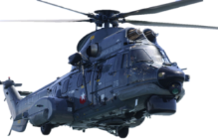
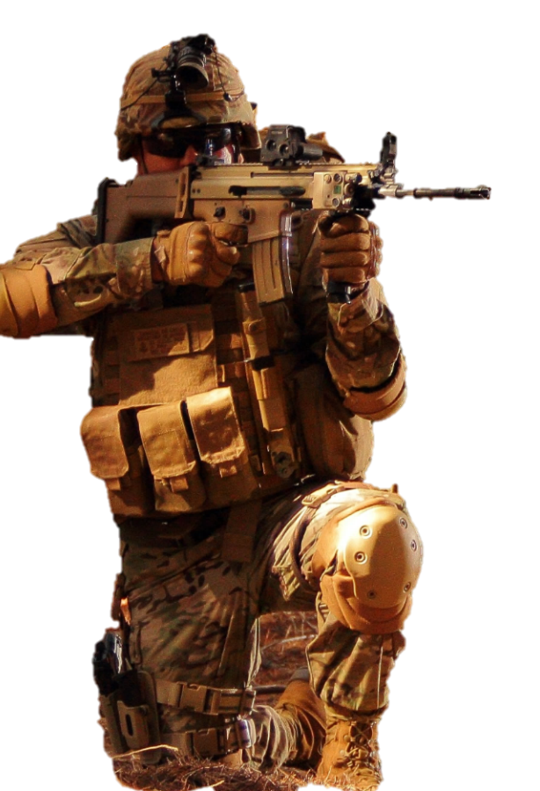
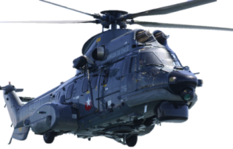
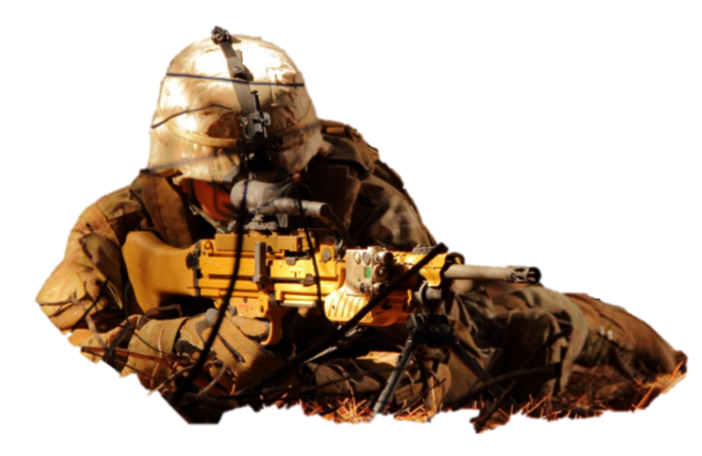
TÁCTICA III
UT N°2 :
“OPERACIONES HELITRANSPORTADAS”
Valparaíso, marzo de 2023.
P A T R I O T I S M O
HONOR LEALTAD VALENTÍA INTEGRIDAD DEBER
1

Slide 2
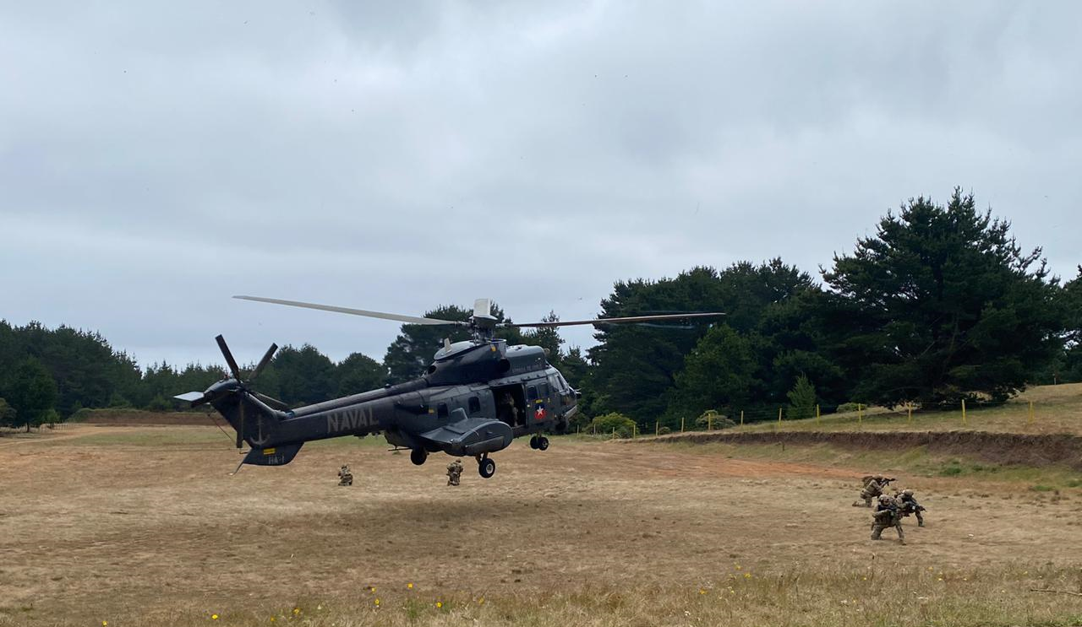
TÁCTICA III
INTRODUCCIÓN
P A T R I O T I S M O
HONOR LEALTAD VALENTÍA INTEGRIDAD DEBER
2

Slide 3
TÁCTICA III
INTRODUCCIÓN
Las Operaciones Helitransportadas:
Son operaciones tácticas compuestas por fuerzas de asalto para tomar el control de un terreno crítico.
Permiten maniobrar con rapidez, logrando sorpresa táctica y la concentración de Fuerzas, sin dependencia de las líneas de comunicaciones terrestres.
Pueden proyectar su poder de combate en toda la profundidad, ancho y amplitud del campo de batalla, teniendo poca consideración por los obstáculos en el terreno.
P A T R I O T I S M O
HONOR LEALTAD VALENTÍA INTEGRIDAD DEBER
3

Slide 4
TÁCTICA III
INTRODUCCIÓN
No son simples transportes de tropas, armamentos o material.
Combinación de las capacidades de los helicópteros (velocidad, agilidad y poder de fuego) con las de la infantería (versatilidad, flexibilidad y persistencia).
La velocidad y la movilidad de los helicópteros proporcionan libertad de maniobra.
Son vulnerables.
P A T R I O T I S M O
HONOR LEALTAD VALENTÍA INTEGRIDAD DEBER
4

Slide 5
TÁCTICA III
CONCEPTO DE EMPLEO
Las operaciones generalmente se dirigen contra áreas con pocas defensas organizadas o suficientemente neutralizadas, para permitir los aterrizajes sin sufrir grandes bajas, el efecto de choque y sorpresa de las operaciones de asalto desde el aire permiten capturar terrenos críticos y en ocasiones atacar directamente a las tropas enemigas en posición.
P A T R I O T I S M O
HONOR LEALTAD VALENTÍA INTEGRIDAD DEBER
5

Slide 6
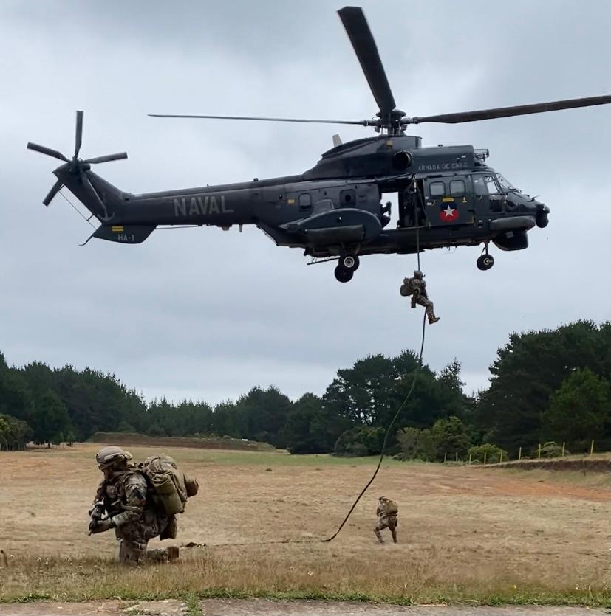
TÁCTICA III
P A T R I O T I S M O
HONOR LEALTAD VALENTÍA INTEGRIDAD DEBER
6

Slide 7
TÁCTICA III
TIPOS DE MISIONES
Las misiones se caracterizan por la movilidad de sus medios y por los cortos plazos de ejecución.
Las misiones que cumplen los helicópteros que transportan tropas son del tipo de Asalto Aéreo, las que contemplan las siguientes acciones:
  Conquistar y mantener un objetivo hasta la llegada de Fuerzas Principales Terrestres.
  Ocupar una zona importante que esté o no en manos del enemigo. Reforzar a otros órganos de maniobra (Unidades cercadas).
  Cortar la retirada o comunicaciones del adversario.
  Distraer fuerzas adversarias.
  Destruir fuerzas adversarias en la profundidad de su dispositivo.
P A T R I O T I S M O
HONOR LEALTAD VALENTÍA INTEGRIDAD DEBER
7

Slide 8
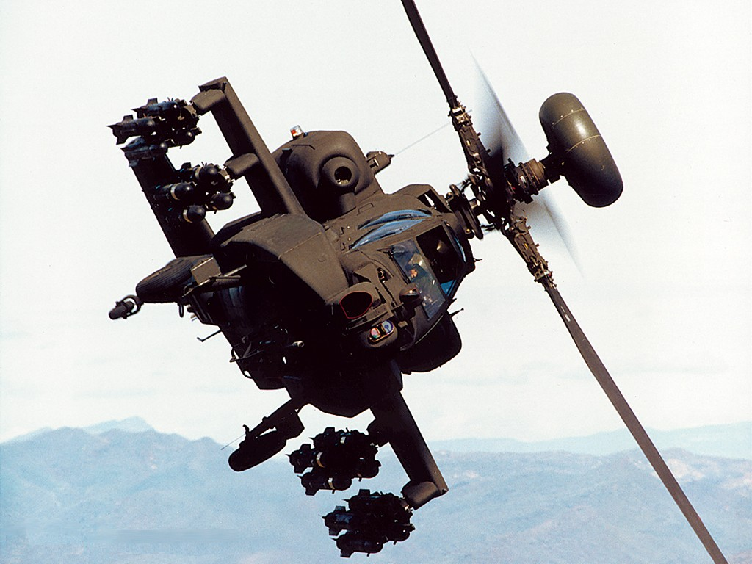
TÁCTICA III
SECUENCIA DE LAS OPERACIONES
Planificación.
Emisión de Orden.
Carguío.
Asalto aéreo.
Aterrizaje.
Operaciones Tácticas en tierra.
Operaciones de Apoyo.
Reposición de la conexión aire-tierra.
P A T R I O T I S M O
HONOR LEALTAD VALENTÍA INTEGRIDAD DEBER
8

Slide 9
TÁCTICA III
CONSIDERACIONES TÁCTICAS
Se les asignan misiones para aprovechar su mayor movilidad.
Son operaciones limitadas.
Las Unidades Helitransportadas (UH), deben combatir como una Unidad.
La Planificación debe ser centralizada y precisa.
Su ejecución debe ser agresiva y descentralizada.
Las UH, carecen de movilidad táctica y de armas pesadas, por lo tanto, es importante que estas fuerzas aterricen en las cercanías del objetivo.
Las UH pueden operar en forma independiente o en conjunto con otras fuerzas terrestres.
P A T R I O T I S M O
HONOR LEALTAD VALENTÍA INTEGRIDAD DEBER
9

Slide 10
TÁCTICA III
CONSIDERACIONES TÁCTICAS
Requieren un rápido aumento de poder de combate en el terreno.
Los helicópteros son un excelente medio para realizar decepciones tácticas.
Suelen ser lanzados contra objetivos indefensos o ligeramente defendidos.
Las UH, son vulnerables a ataques de helicópteros, aviones, misiles tierra-aire y artillería antiaérea.
Durante el aterrizaje, las UH son especialmente vulnerables y pueden ser desorganizadas en corto tiempo.
Necesidad de escolta aérea.
La movilidad de una UH, permite que el Comandante de la Fuerza pueda extender su área de influencia (considerar riesgos).
P A T R I O T I S M O
HONOR LEALTAD VALENTÍA INTEGRIDAD DEBER
10

Slide 11
TÁCTICA III
CONSIDERACIONES TÁCTICAS
las Unidades deben llevar todo los suministros y equipo necesario.
Las UH., deben ser empleadas anticipadamente, para permitir una conexión temprana con vehículos de apoyo, para mejorar la movilidad terrestre y la sustentabilidad.
Se requiere coordinación entre las unidades en tierra y las Helitransportadas que participan en la operación.
Mando y control será adaptado para la misión asignada.
P A T R I O T I S M O
HONOR LEALTAD VALENTÍA INTEGRIDAD DEBER
11

Slide 12
TÁCTICA III
CONSIDERACIONES TÁCTICAS
Para ejecutar con éxito operaciones helitransportadas en profundidad, debe existir lo siguiente:
  Inteligencia detallada y recolección de información del área objetivo.
  Capacidad de moverse en forma segura a la zona del objetivo.
  Capacidad para ejecutar la misión sin líneas de comunicaciones terrestres.
  Capacidad para proporcionar apoyo de combate aéreo y apoyo de servicios de combate.
  Capacidad para retirar las fuerzas si es necesario.
P A T R I O T I S M O
HONOR LEALTAD VALENTÍA INTEGRIDAD DEBER
12

Slide 13
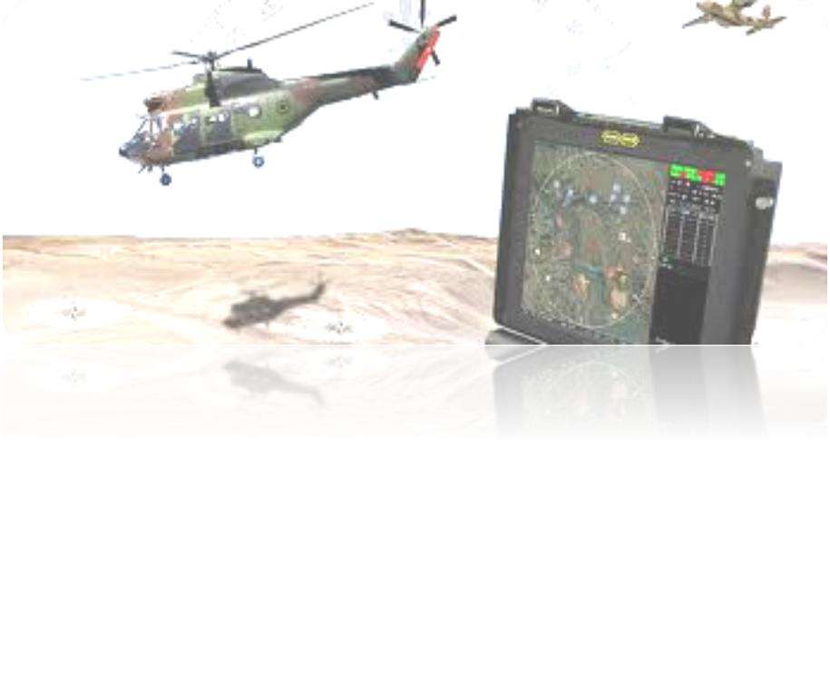
TÁCTICA III
MANDO Y CONTROL
Las Operaciones Helitransportadas requerirán de una estrecha coordinación entre el mando de la unidad en tierra y el de la unidad aérea. El Comandante de esta última es un Oficial aviador naval, generalmente operando desde una aeronave para dirigir desde el aire las coordinaciones y el control de las operaciones helitransportadas.
P A T R I O T I S M O
HONOR LEALTAD VALENTÍA INTEGRIDAD DEBER
13

Slide 14
TÁCTICA III
MANDO Y CONTROL
Las siguientes medidas de coordinación mejoran el mando y control de OH:
  Las coordinaciones desde la primera fase de planificación de la operación.
  Los dos comandantes van juntos en un helicóptero de mando y control, durante el movimiento aéreo y el desembarco inicial.
  El Comandante de la Unidad Aérea, será el responsable de coordinar el movimiento aéreo de personal y equipo, hacia las zonas de aterrizaje. Este apoya el concepto de operaciones del Comandante en tierra.
P A T R I O T I S M O
HONOR LEALTAD VALENTÍA INTEGRIDAD DEBER
14

Slide 15
TÁCTICA III
MANDO Y CONTROL
  Mientras que la fase del movimiento aéreo es de responsabilidad del Comandante de la Unidad Aérea, el Comandante en tierra debe estar preparado para hacer recomendaciones en forma anticipada, dar enfoques alternativos y tener clara las líneas de retirada. El Comandante en tierra debe confirmar la zona de aterrizaje adecuada.
  Puede ser necesario pasar de las zonas de aterrizaje principales a las alternativas o alterar el plan de vuelo de los helicópteros, por lo tanto, la autoridad para realizar estos cambios debe ser establecida tan pronto como se seleccione la zona de aterrizaje.
P A T R I O T I S M O
HONOR LEALTAD VALENTÍA INTEGRIDAD DEBER
15

Slide 16
TÁCTICA III
PLANIFICACIÓN
  El proceso de planificación deber ser paralelo, concurrente, detallado y cooperativo entre todas las unidades y mandos componentes.
  El Batallón es idealmente, el nivel más bajo que tiene personal suficiente para planificar, coordinar y controlar una operación helitransportada. Para tamaño de Compañía, la mayor parte de la planificación y de las coordinaciones de los medios tierra-aire, toman lugar en el Puesto de Mando del Batallón.
  Para lograr una rápida acumulación de poder relativo de combate, se necesita una concentración adecuada de helicópteros, a lo menos un tercio de las unidades terrestres deben ser desembarcadas en la zona con la primera ola, pero siempre acorde a la evaluación de la amenaza.
P A T R I O T I S M O
HONOR LEALTAD VALENTÍA INTEGRIDAD DEBER
16

Slide 17
TÁCTICA III
PLANIFICACIÓN
  El fundamento para la planificación del tiempo de la operación, es el momento en que la primera ola de asalto toca tierra en la zona de desembarco.
  Las operaciones helitransportadas o aerotransportadas estarán compuestas de ocho planes u órdenes básicas (DNI – 527):
    Plan de conquista del objetivo.
    Plan de aterrizaje, desembarco y reunión.
    Manifiesto de vuelo.
    Plan de movimiento aéreo.
P A T R I O T I S M O
HONOR LEALTAD VALENTÍA INTEGRIDAD DEBER
17

Slide 18
TÁCTICA III
PLANIFICACIÓN
  Plan de embarque y carguío.
  Plan de apresto.
  Plan de mantención del objetivo.
  Planes posteriores a la conquista y mantención del objetivo.
P A T R I O T I S M O
HONOR LEALTAD VALENTÍA INTEGRIDAD DEBER
18

Slide 19
TÁCTICA III
EMPLEO DE LAS FUERZAS HELITRANSPORTADAS
OPERACIONES DE COMBATE
operaciones deliberadas y meticulosamente planificadas y
operaciones de combate enérgicamente ejecutadas.
diseñadas para permitir a las fuerzas amigas golpear sobre extensas distancias y en terrenos con obstáculos, con el propósito de atacar al enemigo cuándo y dónde es más vulnerable.
promueve la capacidad de velocidad, sorpresa y flexibilidad
P A T R I O T I S M O
HONOR LEALTAD VALENTÍA INTEGRIDAD DEBER
19

Slide 20
TÁCTICA III
EMPLEO DE LAS FUERZAS HELITRANSPORTADAS
OPERACIONES DE COMBATE
puede ser conducida sola o en conjunto con otro tipo de operaciones.
están basadas en un plan terrestre, aprovechando la velocidad y flexibilidad a fin de obtener la máxima sorpresa.
El objetivo final de una operación helitransportada, es colocar el escalón de asalto en o lo más cerca posible del objetivo.
P A T R I O T I S M O
HONOR LEALTAD VALENTÍA INTEGRIDAD DEBER
20

Slide 21
TÁCTICA III
PROCEDIMIENTOS HELITRANSPORTADOS
Equipo de helicóptero: Es el conjunto de hombres, con sus aprovisionamientos y equipo, que se transporta a bordo de un helicóptero en un sólo viaje.
  Deben conservar, siempre que sea posible, la integridad táctica.
  Determinado por la capacidad de carga del helicóptero y el peso total de las tropas, material y aprovisionamientos a transportar.
  Para factores de planeamiento se considera que el combatiente con su equipo pesa aproximadamente 100 Kg.
  Olas de helicópteros: Se compone de los helicópteros que tocan tierra en la misma “Zona de Aterrizaje” y aproximadamente a la misma hora.
P A T R I O T I S M O
HONOR LEALTAD VALENTÍA INTEGRIDAD DEBER
21

Slide 22
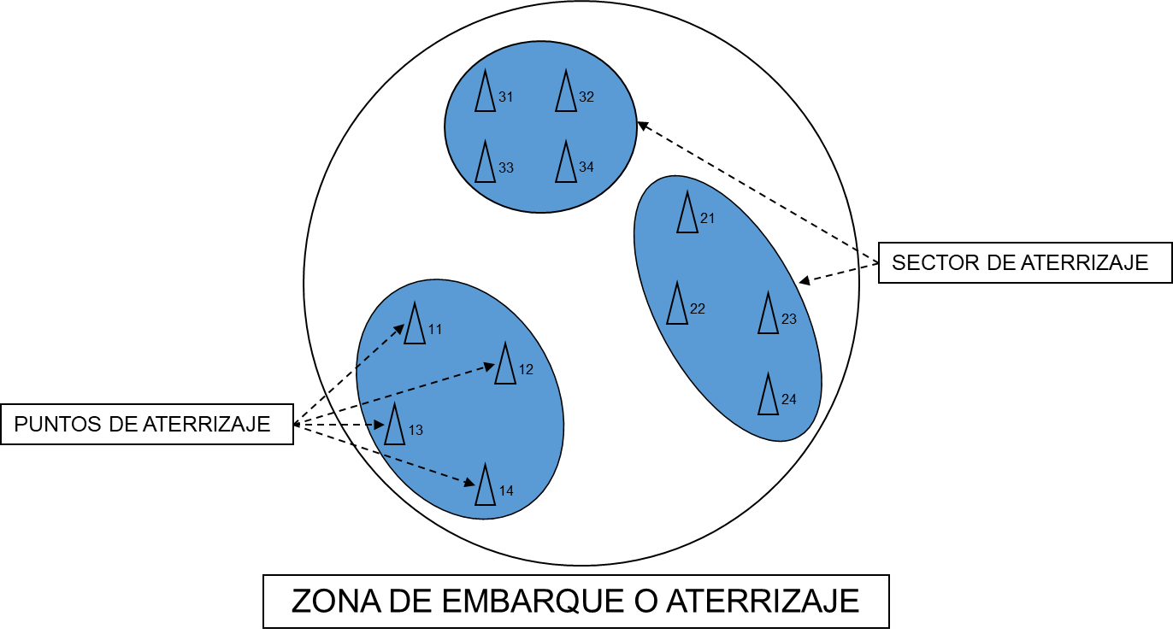
TÁCTICA III
PROCEDIMIENTOS HELITRANSPORTADOS
Zona de Embarque o Aterrizaje (Z/A): Es la zona de terreno donde embarca o desembarca una fuerza helitransportada. Las Zonas de Aterrizaje se designan mediante nombres claves y pueden incluir un número indeterminado de sectores de Aterrizaje.
P A T R I O T I S M O
HONOR LEALTAD VALENTÍA INTEGRIDAD DEBER
22

Slide 23
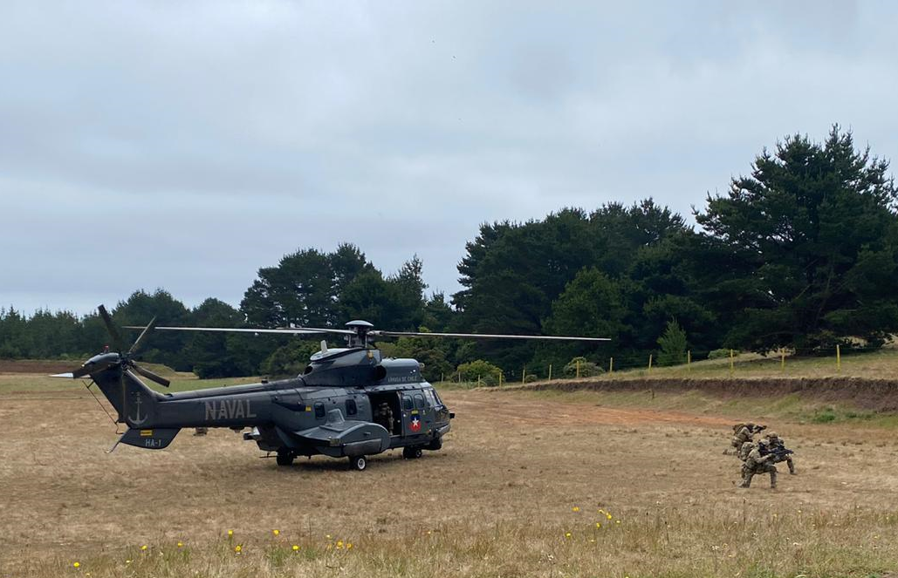
TÁCTICA III
PROCEDIMIENTOS HELITRANSPORTADOS
Sector de Aterrizaje: Es una subdivisión de la Z/A donde puede tomar una ola de helicópteros. Se designan por colores.
Punto de Aterrizaje: Donde un helicóptero puede tocar tierra. Se designa por un número de dos cifras.
Zona de Extracción (Z/E): Es una zona de terreno organizada de forma similar a una Z/A que tiene por objeto la carga del personal y material. Debe estar lo más próxima posible a la unidad a embarcar
P A T R I O T I S M O
HONOR LEALTAD VALENTÍA INTEGRIDAD DEBER
23

Slide 24
TÁCTICA III
PROCEDIMIENTOS HELITRANSPORTADOS
EMBARQUE EN HELICÓPTEROS:
  Designarán áreas de reunión, puntos de control, círculos de equipos y puntos de embarque.
  Briefing de seguridad.
  Manifiestos de vuelo.
P A T R I O T I S M O
HONOR LEALTAD VALENTÍA INTEGRIDAD DEBER
24

Slide 25
TÁCTICA III
ESQUEMA DE UN ÁREA DE EMBARQUE
1
2
ÁREA DE REUNIÓN
PUNTO
CONTROL
3
4
CÍRCULO DE EQUIPOS LISTOS
PUNTOS DE EMBARQUE
(CARGA)
P A T R I O T I S M O
HONOR LEALTAD VALENTÍA INTEGRIDAD DEBER
25

Slide 26
TÁCTICA III
ASALTO HELITRANSPORTADO
Las primeras olas deben tener mayor poder de fuego para limpiar de enemigos los sectores y zonas de aterrizaje.
Inmediatamente después del desembarco se inicia la acción en tierra, hasta que se asegura la zona de aterrizaje.
El Pelotón de Fusileros IM:
El esfuerzo inicial consiste en acciones independientes, para establecer el control de la zona asignada y limpiarla de resistencias enemigas.
El Comandante de Pelotón divide la zona de responsabilidad entre sus escuadras.
Ocupar puntos críticos, extendiendo mi área de seguridad.
P A T R I O T I S M O
HONOR LEALTAD VALENTÍA INTEGRIDAD DEBER
26

Slide 27
TÁCTICA III
ASALTO HELITRANSPORTADO
COY de Fusileros IM:
  La Compañía desembarca en una o más olas, limpia la Z/A de resistencias enemigas y ocupa objetivos del terreno que controlen la zona.
  El Comandante desembarca normalmente en una ola que le permita, por lo menos, controlar dos pelotones en sus acciones en tierra.
  El 2º Comandante se queda encargado de la carga en la zona de reunión y desembarca con uno de los últimos equipos de helicópteros de la Compañía.
  El Comandante tomará el control de sus unidades subordinadas, tan pronto como pueda, sin perder el ímpetu del ataque.
  Después de desembarcar hará una apreciación de la situación, basada en los partes de los Comandantes de Pelotón y un breve reconocimiento para confirmar si ha de continuar con el plan previsto, o si debe establecer un nuevo plan de ataque.
P A T R I O T I S M O
HONOR LEALTAD VALENTÍA INTEGRIDAD DEBER
27

Slide 28
TÁCTICA III
ASALTO HELITRANSPORTADO
COY de Fusileros IM:
  La Compañía, siempre que la disponibilidad de helicópteros lo permita, desembarcará en una sola ola. Lo normal es emplear inmediatamente después del desembarco los tres Pelotones en asegurar la Z/A. Cuando el desembarco se realiza en más de una ola, los pelotones que desembarcan en la ola de asalto, aseguran la Z/A y protegen el desembarco del resto de la Compañía.
  Dentro de una misma Zona de Aterrizaje se puede coordinar el asalto de dos Compañías en Sectores Adyacentes. A una Compañía se le da la responsabilidad de limpiar la porción de zona de Aterrizaje existente entre los dos sectores contiguos; mediante acciones coordinadas se ocupan los puntos críticos del terreno que dominan los dos sectores, para controlar las penetraciones enemigas. El control de los dos sectores de aterrizaje se asegura con patrullas y fuegos.
P A T R I O T I S M O
HONOR LEALTAD VALENTÍA INTEGRIDAD DEBER
28

Slide 29
TÁCTICA III
OPERACIONES DE EXTRACCIÓN
  El planeamiento de una extracción por medio de helicópteros debe ser, tan detallado y coordinado como el del asalto. El Comandante de las tropas helitransportadas y el Comandante de los helicópteros deberán coordinar, antes del embarque los detalles de la ejecución, tales como:
  Número y tipo de helicópteros a emplear en cada ola y especialmente en la última.
  Fuerza de seguridad (equipos de helicóptero que constituyen la ola final).
  Número total de tropas a extraer.
  Dispositivo de las tropas en la zona de extracción.
  Selección de la zona de aterrizaje y zona de extracción.
  Previsión de equipos radio apropiados, frecuencias, distintivos, a emplear en la zona de extracción.
P A T R I O T I S M O
HONOR LEALTAD VALENTÍA INTEGRIDAD DEBER
29

Slide 30
TÁCTICA III
OPERACIONES DE EXTRACCIÓN
  Fase de Carga
  La unidad, antes de iniciarse la carga, aseguran la zona de aterrizaje en 360º.
  La extracción se realiza con los procedimientos tratados en la extracción para el asalto; la única diferencia en que la zona de extracción puede estar poco segura contra los fuegos de las armas de tiro rasante del enemigo. Por ello, al seleccionarla, debe buscarse un lugar alejado de terrenos cubiertos y dominantes, salvo que éstos se encuentren ocupados por fuerzas propias.
  Enlace radial establecido con las olas de helicópteros para controlar y coordinar el embarque, reduciendo el tiempo de exposición de tropas y helicópteros a los fuegos enemigos.
  La extracción se hace en cadena y tan rápidamente como sea posible hasta que solamente queden en tierra los equipos de helicóptero de la ola final, que se extraerán simultáneamente.
P A T R I O T I S M O
HONOR LEALTAD VALENTÍA INTEGRIDAD DEBER
30

Slide 31
TÁCTICA III
OPERACIONES DE EXTRACCIÓN
  Extracción de la ola final.
  El mayor problema de una extracción es proporcionar seguridad a la zona de aterrizaje y a las tropas que se estén retirando.
  La fase crucial es la extracción de la ola final, ya que el enemigo aprovechará este momento como el ideal para lanzar un ataque decisivo; por ello, la fuerza necesaria para asegurar la zona de extracción hasta el último momento deber estar en consonancia con la disponibilidad de helicópteros.
  Cada equipo de helicópteros de la ola final estará compuesto, si es posible, por un pelotón de fusileros y una escuadra de ametralladoras o armas colectivas; con la ola final deben extraerse observadores de adelantados de apoyo y morteros.
P A T R I O T I S M O
HONOR LEALTAD VALENTÍA INTEGRIDAD DEBER
31

Slide 32
TÁCTICA III
OPERACIONES DE EXTRACCIÓN
  Extracción de la ola final.
  Debe determinarse de antemano la formación para la carga de los equipos de helicópteros de la ola final. Estas formaciones pueden ser:
  Rombo: para cuatro equipos de helicópteros.
  Triángulo: para tres equipos de helicópteros.
  Hilera: para dos equipos de helicópteros.
  Durante esta fase es imperativo que haya helicópteros de ataque y aviones, en vuelo, listos para apoyar la extracción de la ola final.
P A T R I O T I S M O
HONOR LEALTAD VALENTÍA INTEGRIDAD DEBER
32

